Slide 1



XÂY DỰNG WEBSITE
QUẢN LÝ THƯ VIỆN
NHÓM 6
NGÔ THỊ TRANG
NGUYỄN VIỆT HOÀNG
NGUYỄN HẢI ĐĂNG

Slide 2

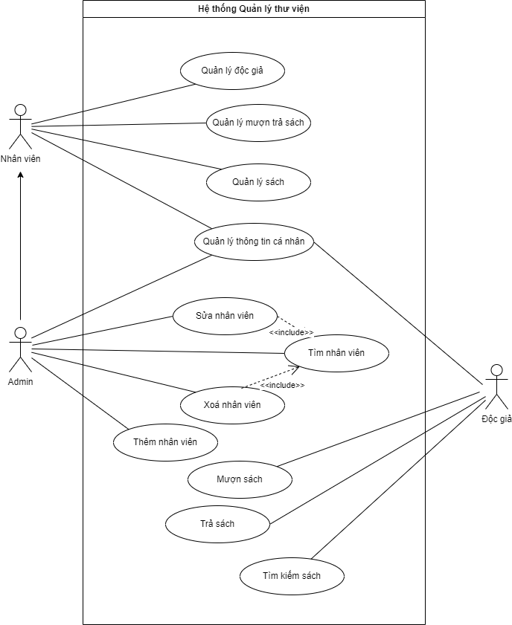
BIỂU ĐỒ USECASE
1. Biểu đồ usecase tổng quát

Slide 3


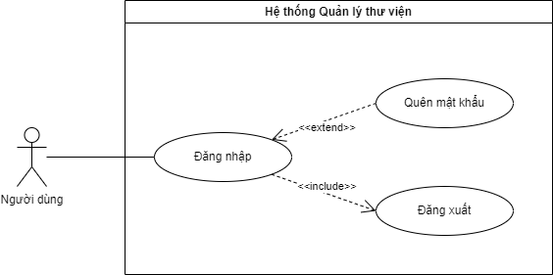
2. Biểu đồ usecase cho chức năng Đăng nhập

Slide 4
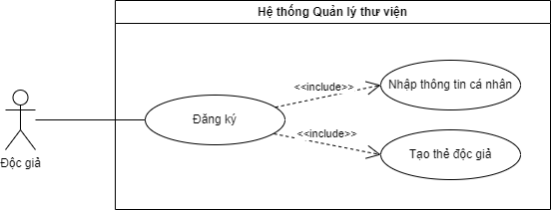
3. Biểu đồ usecase cho chức năng Đăng ký

Slide 5
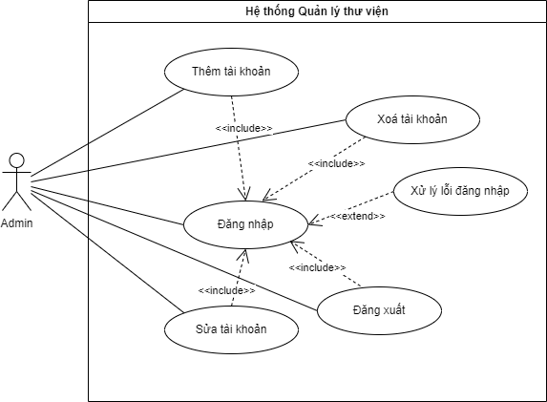
4. Biểu đồ usecase cho Quản trị viên

Slide 6
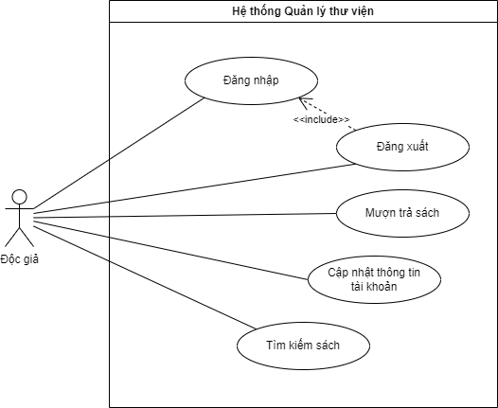
5. Biểu đồ usecase cho Độc giả

Slide 7
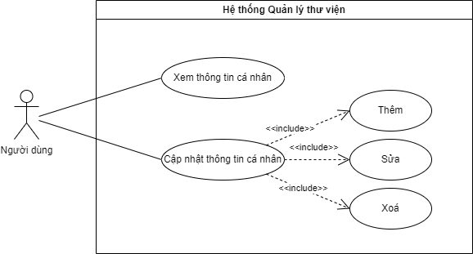
6. Biểu đồ usecase Quản lý thông tin cá nhân

Slide 8
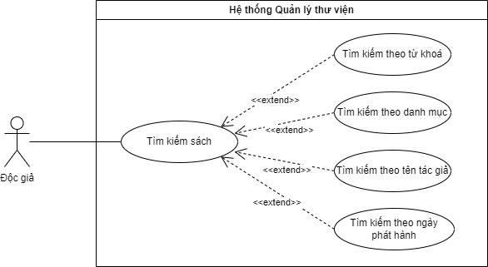
7. Biểu đồ usecase Tìm kiếm sách

Slide 9
8. Biểu đồ usecase Quản lý độc giả

Slide 10
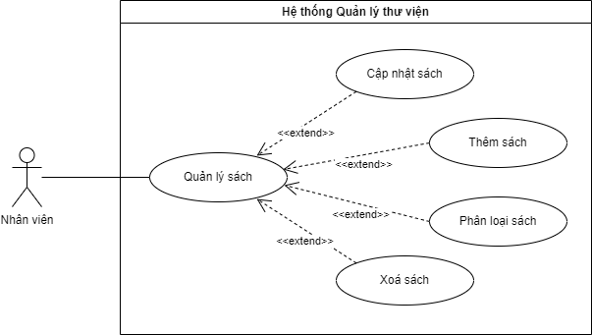
9. Biểu đồ usecase Quản lý sách

Slide 11
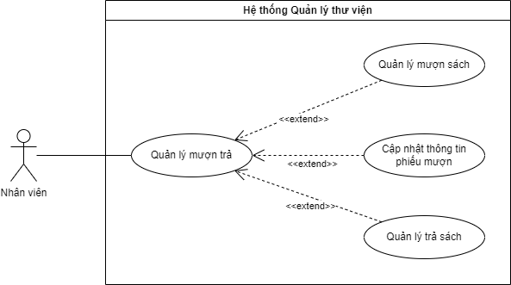
10. Biểu đồ usecase Quản lý việc mượn trả sách

Slide 12
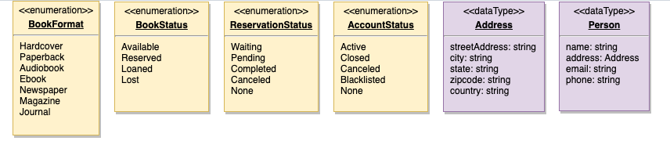
BIỂU ĐỒ LỚP

Slide 13
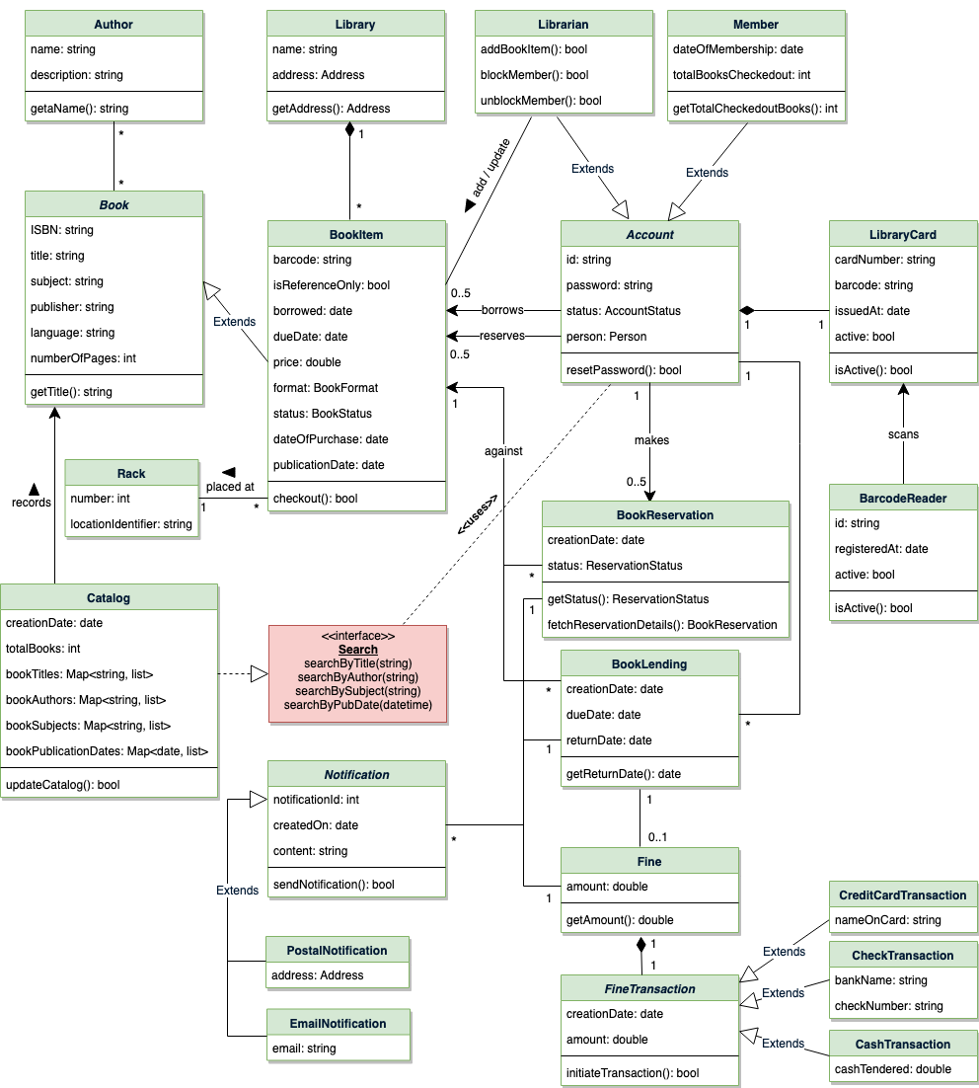

Slide 14

THANK
YOU

Slide 15

ANY
QUESTION

